Slide 1


Неделя продвижения здорового образа жизни
6 - 12 апреля 2026 года

Slide 2

Важным аспектом укрепление здоровья, увеличения продолжительности жизни населения, профилактики неинфекционных заболевании и преждевременной смертности является здоровый образ жизни (ЗОЖ)
ЗОЖ— это:
оптимальное поведение и мышление человека, которое обеспечивает ему охрану и укрепление здоровья
индивидуальная система привычек, которая обеспечивает необходимый уровень жизнедеятельности для решения личных проблем и запросов
система жизни, которая обеспечивает достаточный и оптимальный обмен человека со средой и тем самым позволяет сохранить здоровье на безопасном уровне

Slide 3
Приверженность здоровому образу жизни—это поведение и мышление человека, обеспечивающие ему охрану и укрепление здоровья.
Интегральный показатель приверженности населения ЗОЖ включает в себя следующие индикаторы:
отсутствие курения
потребление овощей и фруктов ежедневно не менее 400 г
адекватная физическая активность (не менее 150 мин умеренной или 75 мин интенсивной физической нагрузки в неделю)
нормальное (не выше 5,0 г NaCl в сутки) потребление соли
употребление алкоголя не более 168 г чистого этанола в неделю для мужчин и не более 84 г—для женщин

Slide 4
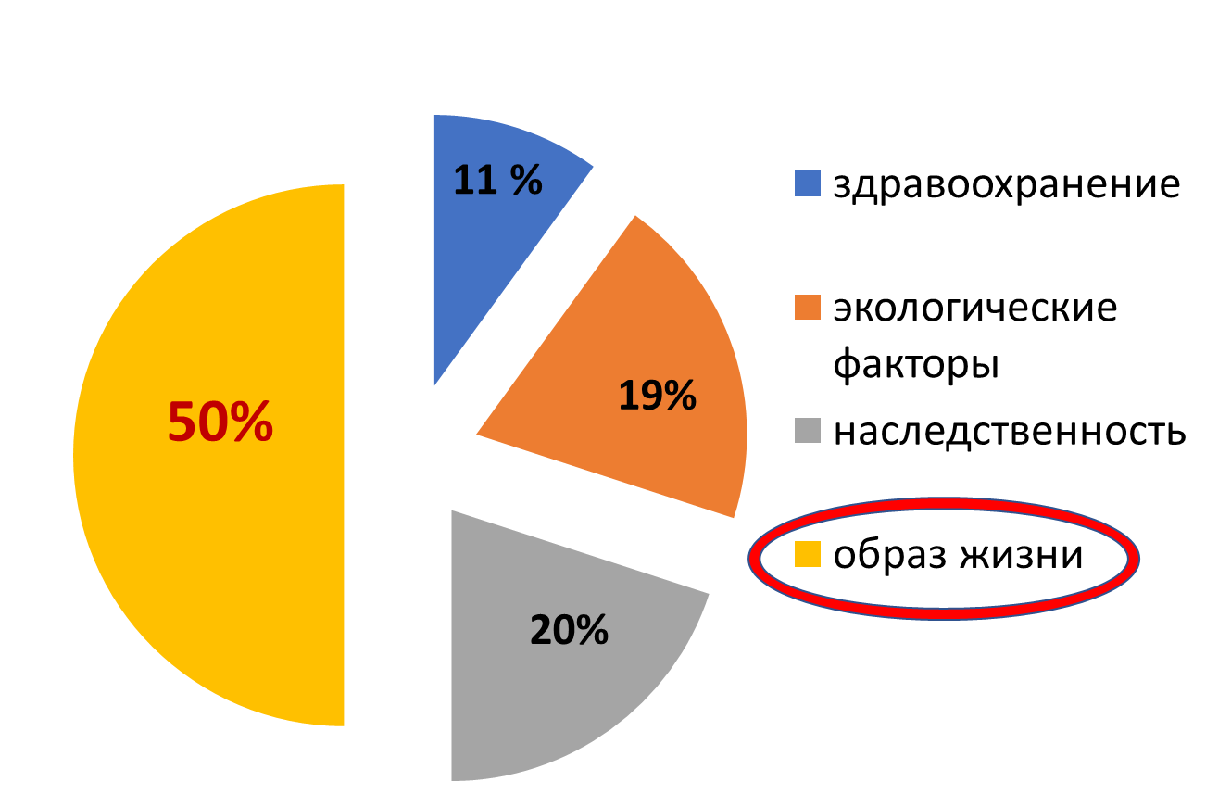
Факторы, определяющие здоровье человека

Slide 5
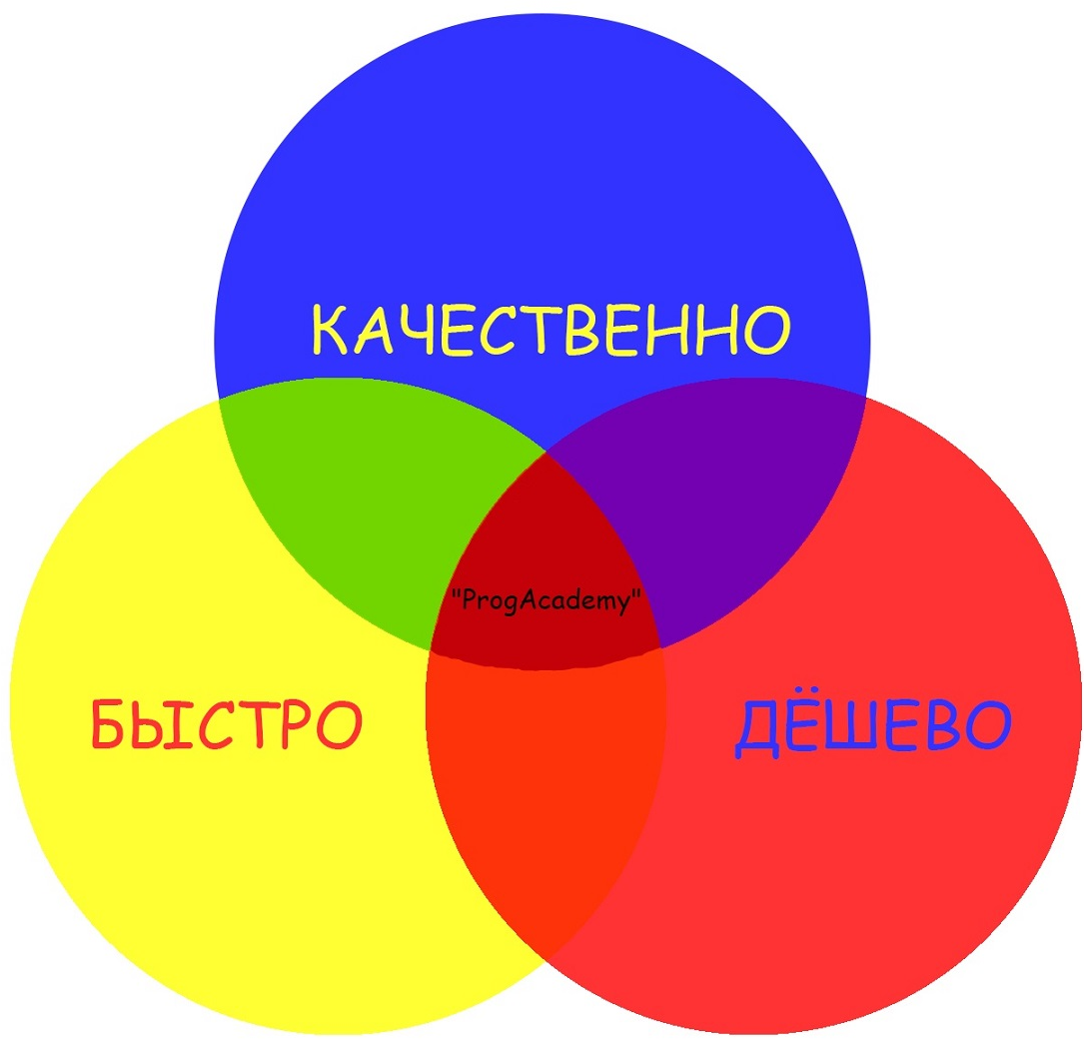
Принципы здорового образа жизни
Отсутствие поведенческих факторов риска
Здоровое питание
Достаточная физическая активность

Slide 6

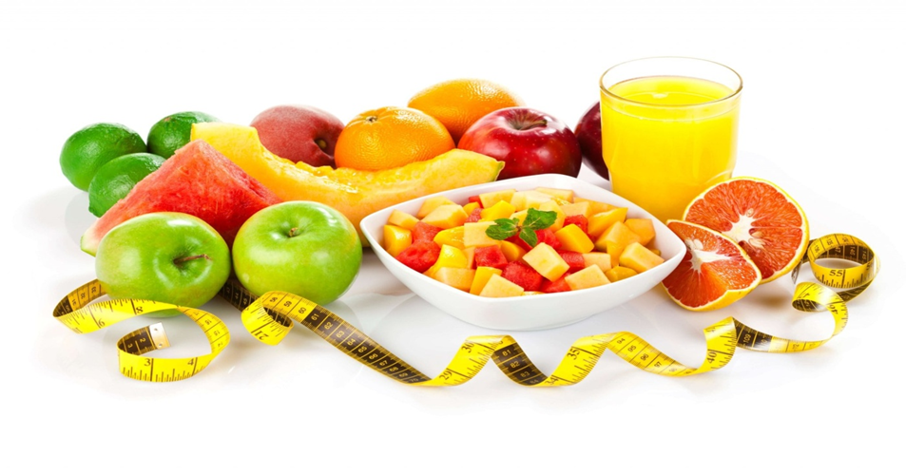
Здоровое питание
Здоровое питание в полной мере и в правильном соотношении обеспечивает поступление в организм всех необходимых питательных веществ: белков, углеводов, жиров, витаминов, микроэлементов и минералов
Здоровое питание способствует укреплению иммунитета, сохранению хорошей физической формы, снижает риск развития неинфекционных заболеваний – сердечно-сосудистых, желудочно-кишечных, инсульта, рака, диабета

Slide 7
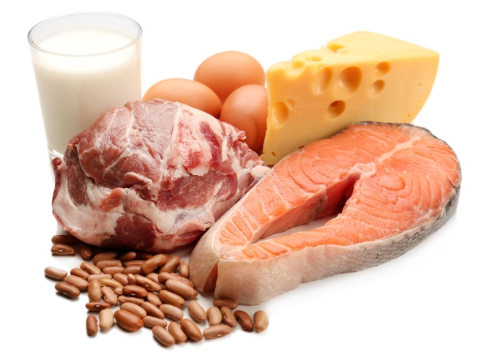
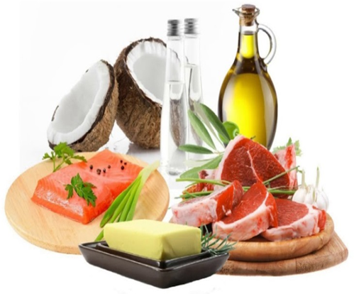
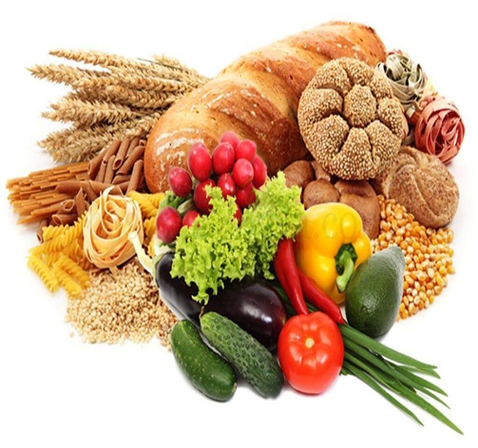
Основные питательные вещества
Белки животного происхождения:
рыба, яйца, мясо нежирное, молоко
Растительный белок: зерновые, бобовые, соя, грибы, авакадо
Жиры: мясо, сало, молоко, сыр, жирная морская рыба, семечки, орехи, растительные и сливочные масла
Углеводы: крупы, мука, крахмал, макаронные изделия, овощи, фрукты, орехи, картофель, сахар, мед, бобовые,

Slide 8
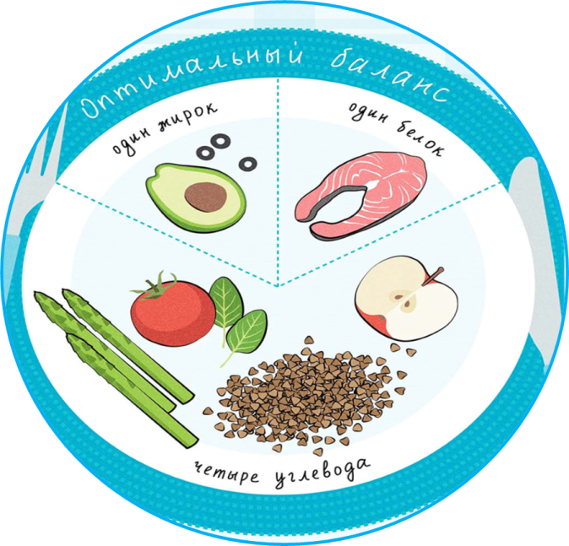
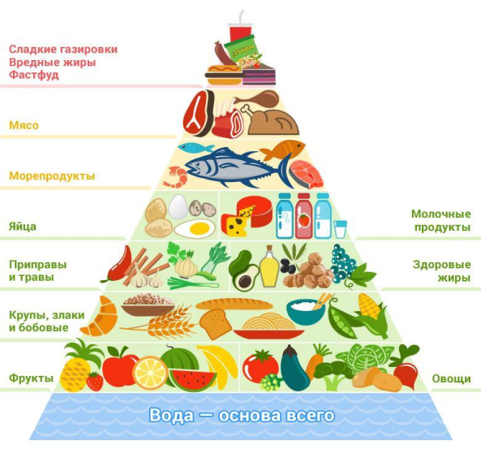
Состав здорового рациона
Правильно наполненная тарелка избавляет нас от необходимости подсчета калорий и взвешивания
Энергетическое равновесие = контроль массы тела
ОЧЕНЬ
ЧАСТО
Неочищенные злаки и
растительные масла
ОЧЕНЬ
РЕДКО
Сливочное масло, хлеб,
картофель, сахар
0-2
ПОРЦИИ
Молочные продукты
1-2
ПОРЦИИ Рыба, птица, яйца
1-3
ПОРЦИИ
Орехи и бобовые
2-3
ПОРЦИИ
Фрукты и овощи

Slide 9
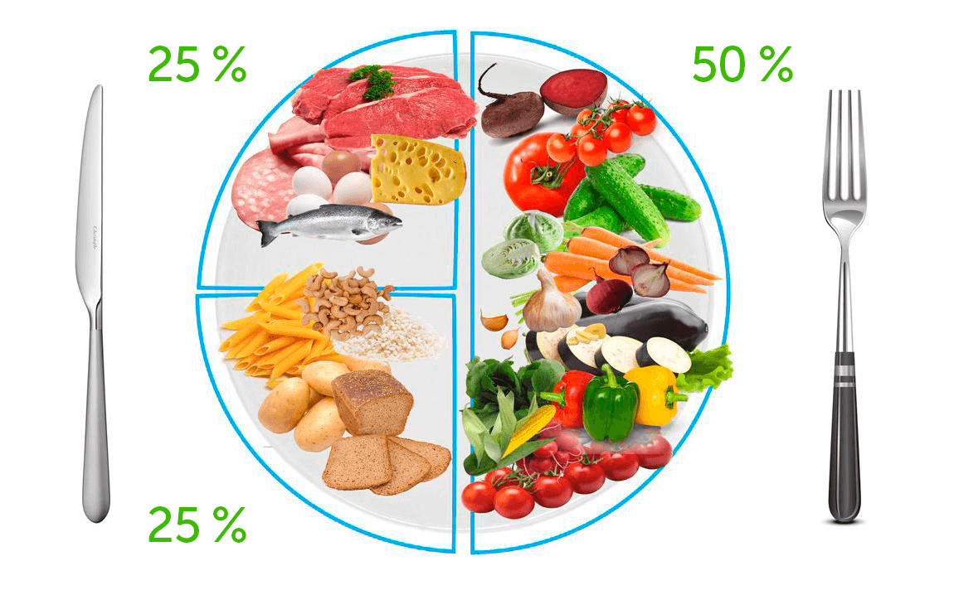
Идеальная тарелка питания
Notes:
По данным Росстата в 2018 году было зафиксировано 567,1 тысячи официальных «выкидышей». Это значительное снижение по сравнению с 2000 годом, когда уровень абортов, зафиксированных в РФ, составлял 2138,8 тысячи.
В сборнике Росстата рассматривается общая статистика прерывания беременности в РСФСР и далее в России с 1990 по 2018 год. Можно заметить, что процент учтённых абортов в России чётко снижается. В 1990 году беременность была прервана у 4103,4 тысяч женщин в государственных и частных медицинских учреждениях. Это показывает, что численность «выкидышей» снизилась более чем в 7 раз.
Прогноз и влияние на демографию
Исследователи утверждают, что фактор проведения операций по прерыванию беременности в России не меняет общей демографической ситуации в стране. Сравнивая, сколько проводится абортов в год в России и сколько детей рождается на свет можно обнаружить, что тенденция стоит на месте в течение нескольких десятков лет. В том же самом 2018 году на 100 родившихся малышей приходилось 46 «выкидышей». Такой же результат был отмечен и в 2017 году. Если заглянуть в прошлое более глубоко, чтобы посмотреть, например, сколько абортов обратившимся женщинам в России было в 1925 году, цифры изменятся не намного (43 случая избавления от детей на 100 рождений).
Есть определённые наработки со стороны правительства и министерства здравоохранения страны по дальнейшему снижению количества абортов. Сюда, в частности, входит возведение перинатальных центров, программа оказания помощи молодым семьям.

Slide 10









Основные принципы здорового питания
Составлять сбалансированный
разнообразный ежедневный
рацион
Не злоупотреблять алкоголем. Лучше вовсе отказаться от него
Употреблять продукты
из цельного зерна и хлеб
грубого помола
Отказаться от сладких и
газированных напитков
Использовать низкокалорийный
йогурт, немного растительного
масла для заправки
Употреблять не менее 500 г
фруктов и овощей в сутки
Употреблять жирную рыбу 2-3 раза в неделю, а красное мясо не чаще 1 раза в неделю
Сократить трансжиры, долю насыщенных жиров, соли, сахара
Notes:
Для решения демографических проблем правительством РФ в 2019 году принят национальный проект «Демография», основная цель которого – добиться естественного прироста численности населения и увеличить продолжительность жизни. Уже принят большой «демографический пакет», который, прежде всего, направлен на поддержку рождаемости.
В России ситуация с демографией не самая лучшая:
в 2020 году на территории нашей страны родилось 1 млн 435,8 тысяч детей, а умерло 2 млн 124,5 тысяч человек.
С целью повышения показателей рождаемости, российское государство предприняло ряд эффективных мер в виде введения материнского капитала, предоставления различных льгот многодетным семьям, создания условий для профессионального обучения женщин. Особое место также уделяется развитию системы дошкольных образовательных учреждений и иных организаций, предоставляющих услуги в области присмотра и ухода за детьми и обеспечение их доступности; поддержке молодых и многодетных семей; профилактике абортов; поддержке ответственного отцовства.

Slide 11
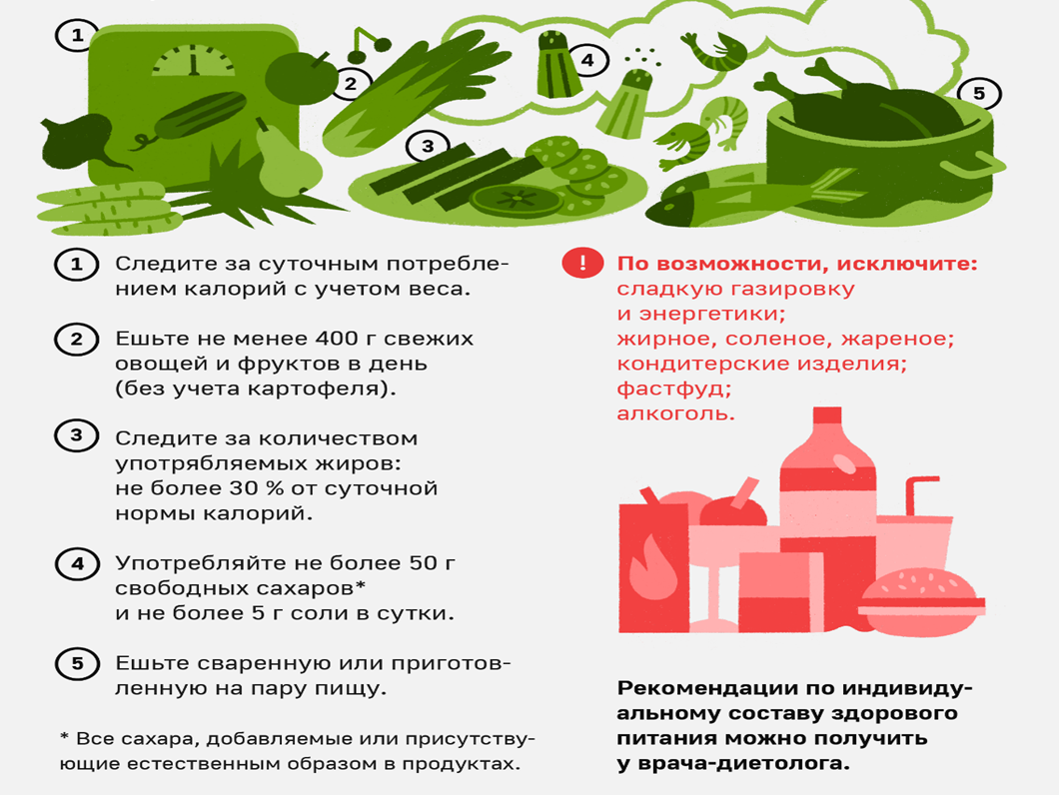
Принципы здорового питания
1,7 миллиона случаев смертей можно было бы ежегодно предотвратить в случае сокращения потребления соли до рекомендуемого уровня менее 5 г в день
рослый здоровый ч
Взрослый здоровый человек может потреблять ежедневно не более 25 г сахара, это 5–6 чайных ложек без горки с учетом добавленного сахара может потреблять ежедневно не более 25 гр сахара, это примерно 5–6 чайных ложек

Slide 12
Правила питания
Примите за правило прекращать трапезу до того, как почувствуете себя сытым
Контролируйте размер своей порции, не переедайте, ешьте медленно, тщательно пережевывая пищу
Избегайте съедобные субстанции, похожие на натуральную еду – чипсы, крабовые палочки, картофель, лапшу быстрого приготовления
Читайте на этикетке состав продуктов – если там больше 5 ингредиентов, оставьте продукт на прилавке
Употребляйте пищевые волокна – сырые овощи и фрукты, зерновые продукты, пищевые отруби
Потребляйте достаточно воды (30 мл на кг веса), но не увлекайтесь потреблением большого количества жидкости
Питайтесь не менее 3 раз в день, обязательно завтракайте
Ужинайте не позднее, чем за 2-3 часа до сна

Slide 13



Неконтролируемое потребление вредных продуктов питания приводит к риску развития заболеваний:
Ожирение
Заболевания сердца и
сосудов
Сахарный диабет
Инсульты
Онкологические
заболевания
Болезни костей и суставов
Notes:
В настоящее время система непрерывного мониторинга здоровья несовершеннолетних включает:
комплексную перинатальную (дородовую) диагностику нарушений развития ребенка;
неонатальный скрининг – исследование, проводимое в первые дни жизни ребенка, которое является самым эффективным способов выявления наследственных заболеваний и выявление нарушения слуха (аудиологический скрининг)
профилактические медицинские осмотры детей в возрасте от 3 до 17 лет включительно с углубленным обследованием в критические возрастные периоды
ежегодную диспансеризацию детей-сирот и детей, оставшихся без попечения родителей.
С 2013 г. в стране организовано широкомасштабное проведение профилактических медицинских осмотров несовершеннолетних.

Slide 14

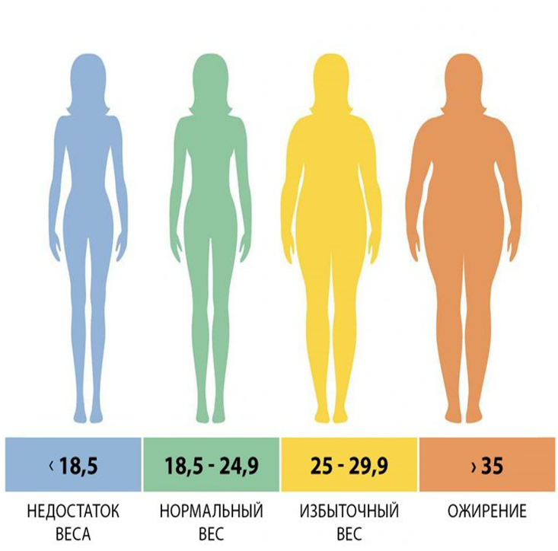
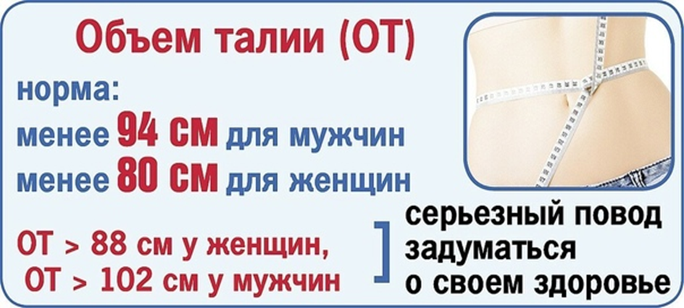
Избыточный вес
Увеличение нагрузки на сердце даже в состоянии покоя
Чтобы доставить кислород к жировой и соединительным тканям человека с избыточным весом, частота пульса должна увеличиться на 50-60%
Болезни позвоночника и суставов
Сахарный диабет 2 типа
Сокращение продолжительности жизни
Контролируйте свой вес:
ИМТ=вес (кг): рост (м2)
Следите за объемом талии

Slide 15
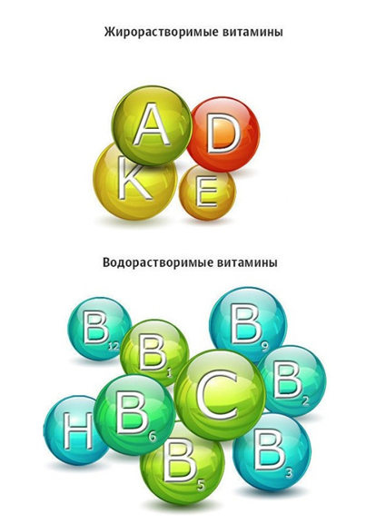

Микронутриенты
Витамины
Минералы
Жирорастворимые
Водорастворимые

Slide 16



Физическая активность
Физическая активность (ФА) – это любое движение тела, производимое скелетными (поперечно-полосатыми) мышцами, которое требует расхода энергии, включая активность во время работы, игр, выполнения домашней работы, поездок
Здоровым лицам необходимо заниматься
умеренной ФА не менее 150 минут в неделю (30 минут в день, 5 дней в неделю)
или
интенсивной ФА не менее 75 мин в неделю (15 минут в день, 5 дней в неделю)

Slide 17

Лица, которым необходимо медицинское обследование для разрешения занятий интенсивной физической активностью
Курящие
Лица, имеющие сердечно-сосудистые заболевания (ССЗ) в настоящее время
Лица, имеющие два или более из следующих факторов риска развития ИБС:
Артериальная гипертония
Повышенный уровень
холестерина
Семейный анамнез ССЗ
Сахарный диабет
Ожирение
Мужчины старше 40 лет
Женщины старше 50 лет

Slide 18

Рекомендации по физической активности для пациентов с избыточной массой тела и ожирением
Предпочтительна ФА низкой и умеренной интенсивности
Необходимо начинать тренировки медленно, по времени 5-10 минут одно занятие
Далее продолжительность занятия должна увеличиваться
Если снижение веса является основной целью, то следует поощрять ежедневную аэробную активность.
Для поддержания массы тела рекомендуется ФА умеренной интенсивности более 300 минут в неделю

Slide 19








Позитивный настрой
Быть энергичным, хорошо себя чувствовать, жить полноценной жизнью до глубокой старости, прожить как можно дольше – только на 15 % зависит от генов, а более чем на 60% от образа жизни, который вы выбираете
Выбирайте прогулки на природе, игры с детьми, физическую активность, занятия медитацией.
Оторвитесь от гаджетов!
Стройте крепкие отношения с окружающими - с семьей, друзьями, коллегами, соседями
Тренируйте память! Читайте, учите наизусть стихи или иностранные языки
Занимайтесь и вдохновляйтесь
своим любимым делом!
Благодарите себя и других!

Slide 20





Зарегистрируйтесь на сайте TAKZDOROVO.RU и получите доступ ко всем сервисам сайта

